Slide 1
HW 5 : INDIVIDUAL TERM PROJECT SUBWAY_PROJECT
20153199 유성훈

Slide 2
시스템 설명
지하철 역에 있는 교통카드 충전 및 발급 시스템으로서 승객 혼자서 사용할 수 있는 시스템이다.
Vision: 교통카드 충전과 발급을 모든 사람들이 쉽게 할 수 있게 하는 것
Scope: 서울 우이신설선 내에서의 시스템

Slide 3
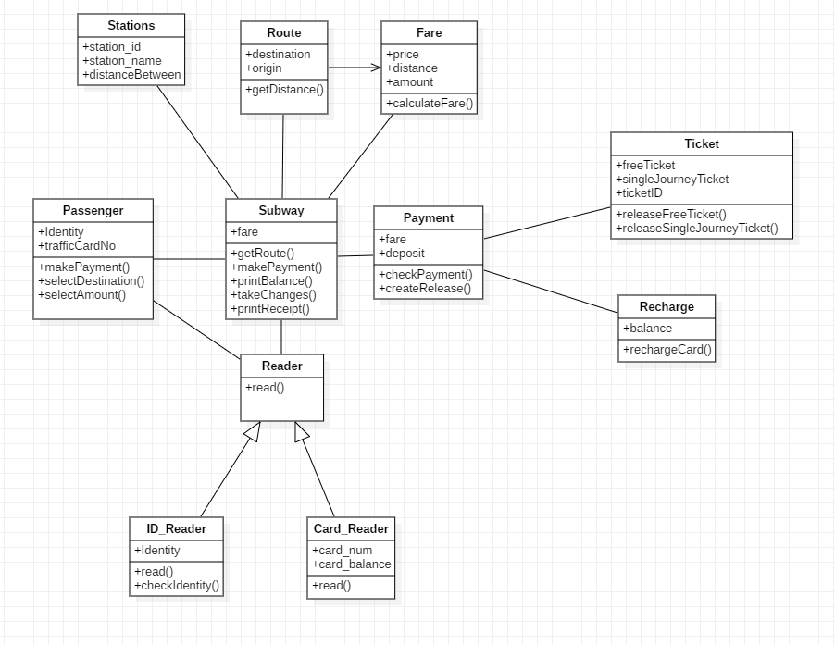
CLASS DIAGRAM BEFORE

Slide 4
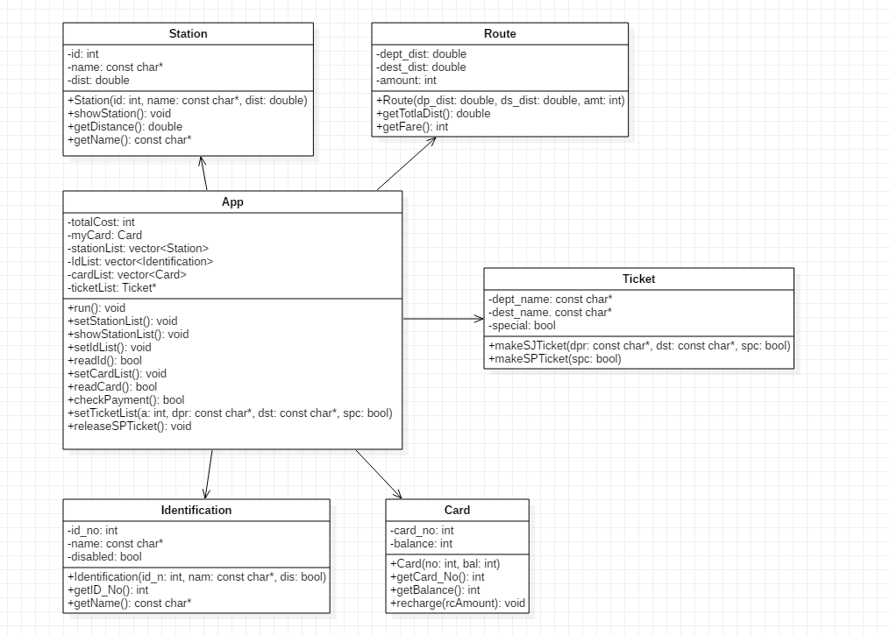
CLASS DIAGRAM AFTER

Slide 5
DESIGN REFINMENT
Before 단계의 Class 나 설계부분 | After 단계의 Class 나 설계 부분 | 적용한 설계 개념 (GRASP, GoF Pattern 등) | Architecture Design Rationale (본인이 생각하는 합리성) | 기타
Reader, Passenger | App | Controller | App클래스에서 사용자의 입력 받아서 처리
Subway | App | Command Pattern | App객체에서 다른 객체들 메서드 호출하는 메서드 수행
Route, Fare | Route |  | 굳이 세분화할 필요 없으므로 한 클래스로 합병 | 클래스 합병
Recharge | Card 클래스의 recharge() Operation |  | 충전 기능 하나만 필요해서 클래스 생성하지 않고 메서드로 변경 | 클래스 -> 메서드

Slide 6
CODE & VIDEO (IMPLEMENTAION)
C++ 언어로 구현한 프로그램 압축파일로 첨부
- Subway_project.zip
6가지 시나리오 구현한 동영상 첨부
: 1회용 교통카드 발급 / 우대권 발급 / 교통카드 충전
각 유스케이스 당 성공/실패 시나리오
- Subway_Project.mp4

